Slide 1
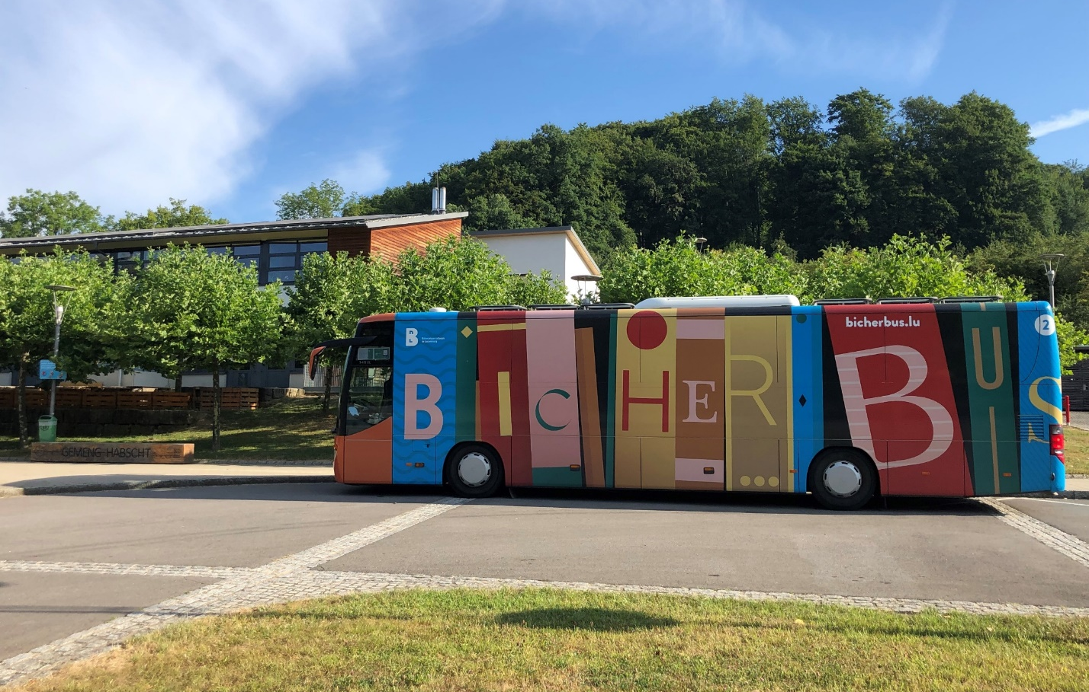
Der Bicherbus Rollende Bücher - ländlicher Leseservice
Michel Molinaro
Cuxhaven, den 09. September 2023

Slide 2
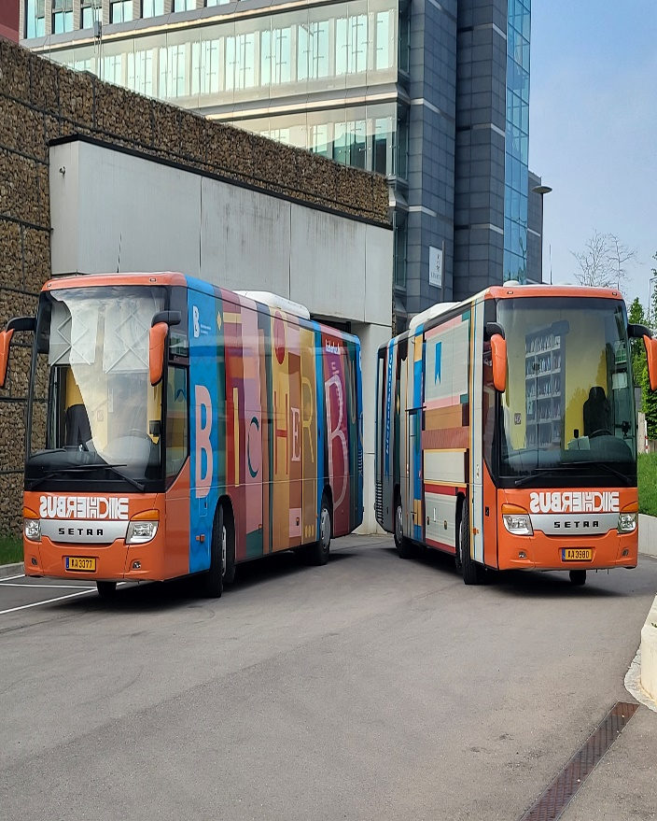
Unser Team
Insgesamt 6 Mitarbeiter
davon 4 vollzeit- und 2 teilzeitbeschäftigt
4 Lkw-Führerscheine
Michel Molinaro
Leiter der Fahrbibliothek seit 2021
Diensteintritt: 02/02/2009

Slide 3
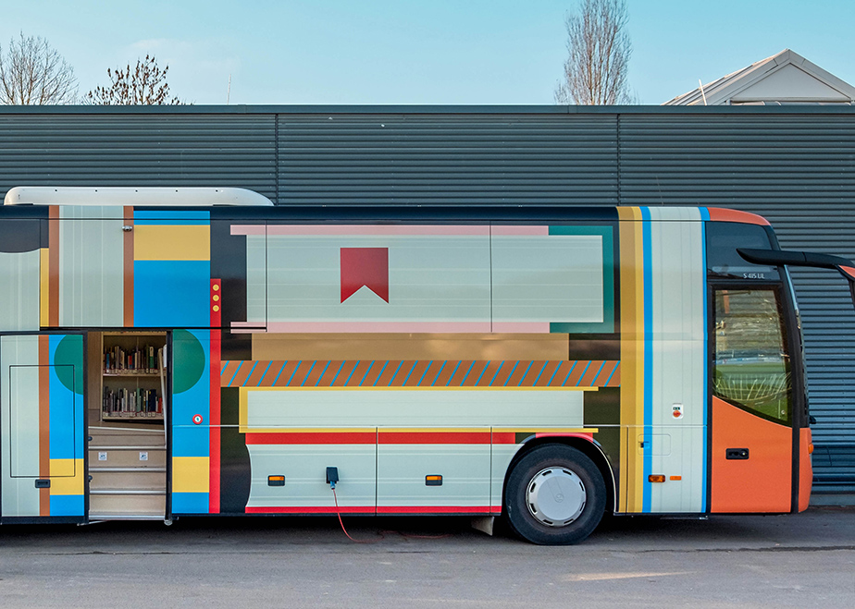
Überblick
Der Bicherbus fährt in einem dreiwöchigen Rhythmus, 15 Touren quer durchs Land.
Er bedient im Sinne der Bücher- und Leseförderung mehr als 80 Orte in Luxemburg.

Slide 4
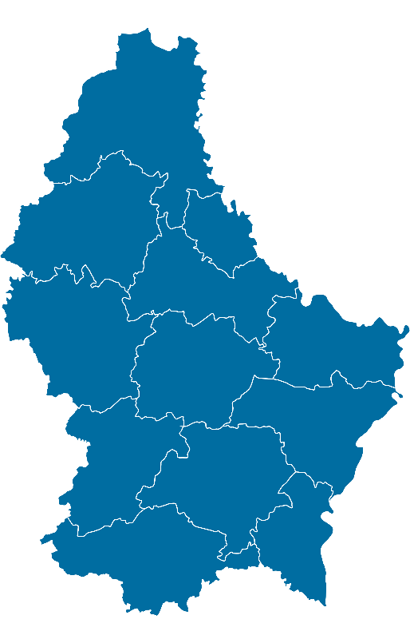
Überblick
Als Teil der Nationalbibliothek untersteht der Bicherbus dem Ministerium für Kultur und bietet nationale Dienste für Luxemburg an.
Landesfläche: 2.586 km²
12 Kantonen
Gemeinden: 102 (davon 77 vom Bicherbus bedient)
Bevölkerung: 661.000 Einwohner
12 öffentliche Bibliotheken
Ein Bibliotheksgesetz von 2010

Slide 5
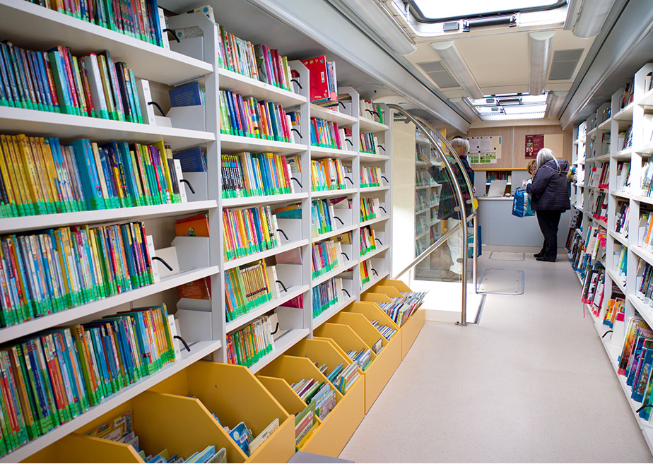
Überblick
Der Bestand des Bicherbus umfasst mehr als 70.000 Dokumente, darunter Bücher, Hörbücher und DVDs für Kinder, Jugendliche und Erwachsene.
Die Dokumente dienen der Weiterbildung, der Freizeitlektüre sowie der kulturellen Bereicherung.

Slide 6
Kurze Fakten
1.865 eingeschriebene Nutzer
32% Kinder und Jugendliche (davon etwa 25% 0-10 Jährige)
68% Erwachsene (davon etwa 17% Rentner)
38.053 Ausleihen im Jahr 2022(Januar-November)
78% deutschsprachige Bücher
11% französische Bücher
9% luxemburgische Bücher
2% mehrsprachige Bücher

Slide 7
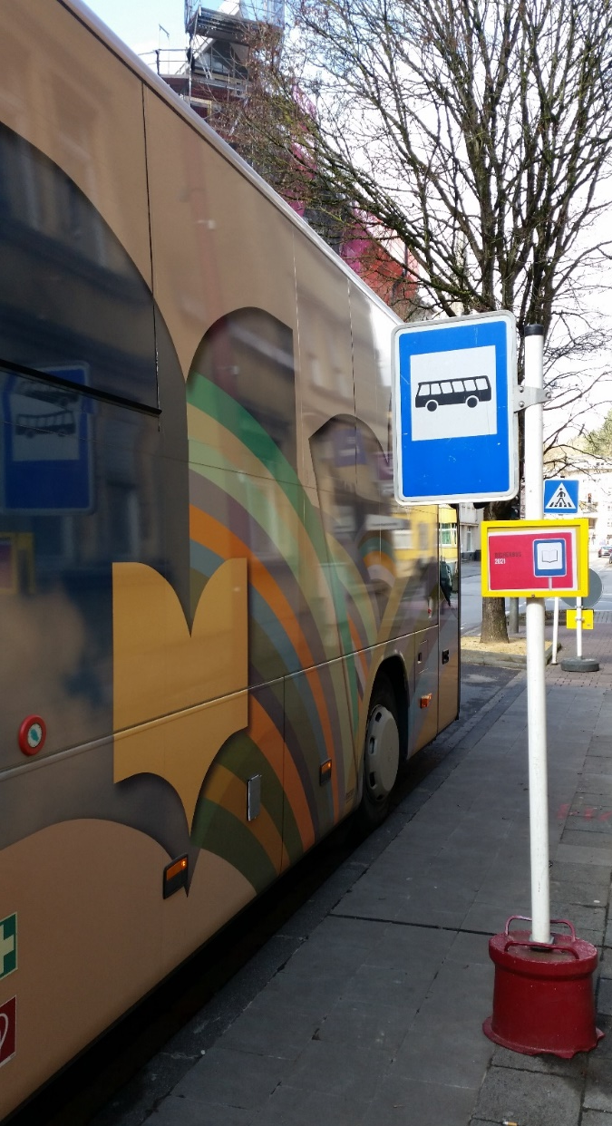
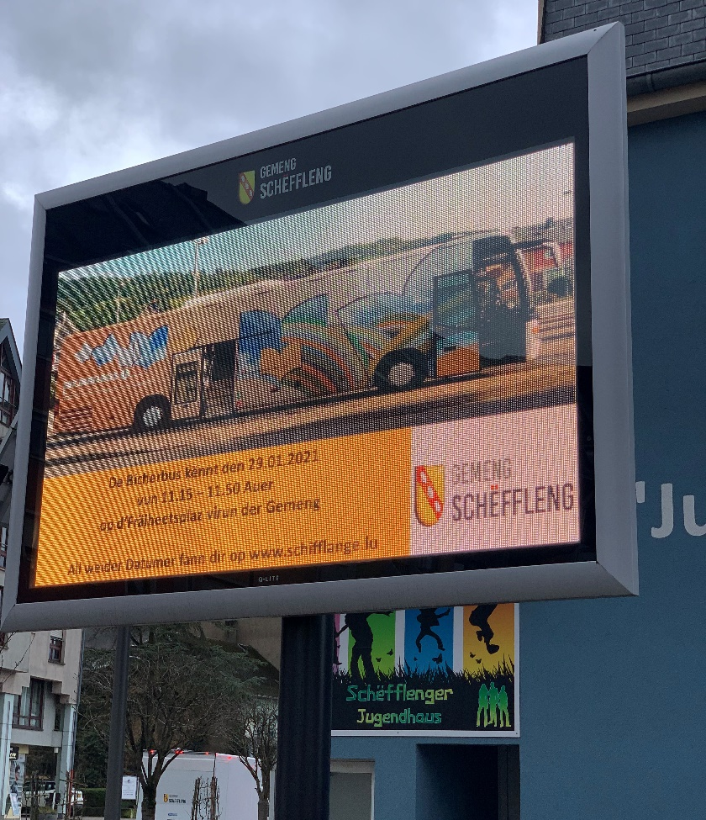
Kurze Fakten
204 durchgeführte Touren
1.130 durchgeführte Haltestellen
24.766 zurückgelegte Kilometern

Slide 8
Einschreibung
Der Bicherbus-Dienst ist kostenlos.
Das Anmeldeformular kann per E-Mail samt elektronischer Unterschrift zugeschickt werden.

Slide 9
Ausleihe und Rückgabe
Dokumente können mind. 5 Werktage im Voraus über den Online-Katalog a-z.lu* reserviert und dann an der gewählten Haltestelle abgeholt werden.
Jeder Nutzer kann bis zu 20 Dokumente ausleihen. Die Leihfrist beträgt 42 Tage und 21 Tage für Dokumente, die zum Zeitpunkt der Ausleihe von anderen Lesern reserviert wurden.
Die ausgeliehenen Dokumente können nicht nur beim Bicherbus, sondern jederzeit auch über eine automatische Rückgabevorrichtung außerhalb des Gebäudes der Nationalbibliothek zurückgegeben werden.

Slide 10
Geschichtlicher Überblick
Vereinbarung zwischen dem luxemburgischen Ministerium für kulturelle Angelegenheiten und der Provinz Luxemburg in Belgien.
Bereitstellung eines belgischen Bücherbusses und eines luxemburgischen Bibliothekars für die Dauer von zwei Jahren.
Herkunft des Busses: Libramont, Belgien.
1978

Slide 11
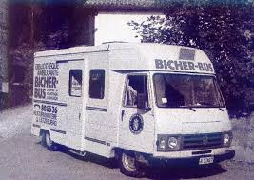
Ein erster luxemburgischer Bücherbus wird eingeweiht.
Dieser speziell ausgestattete Lieferwagen bedient in vier Touren ausschließlich den Norden des Landes.
Das Personal besteht aus einer einzigen Person.
1982
Eine erste Expansion, sowohl räumlich als auch mit einer mobilen Flotte, erfolgt unter dem Dach des Bicherbus-Dienstes in Diekirch.
Ein Bibliobus-Dienst in Esch-sur-Alzette wird eingerichtet.
1989

Slide 12
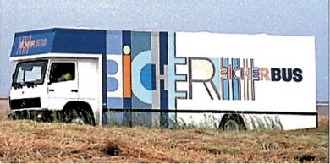
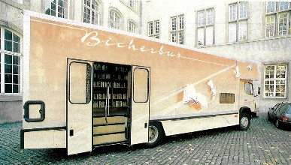
Die neuen Touren werden als Minette-Mousel bezeichnet.
Kauf von zwei großen Lastwagen, von denen einer für den Norden und einer für den Dienst in Esch-sur-Alzette bestimmt ist.
Das Personal besteht aus 5 Personen. 8 Touren werden im ganzen Land durchgeführt.
1990
Aus organisatorischen, personalbedingten und lagertechnischen Gründen sind die Dienste und die beiden Busse in einer einzigen Zentrale in der ehemaligen Brauerei in Diekirch untergebracht.
Alle Abfahrten erfolgen von der Zentrale aus.
Erhöhung der Touren von 8 auf 12.
1994

Slide 13
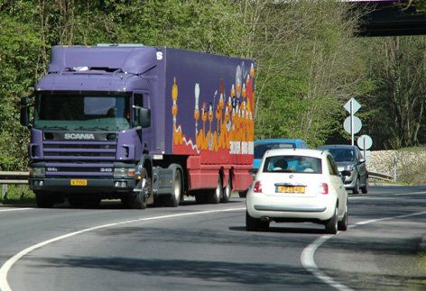
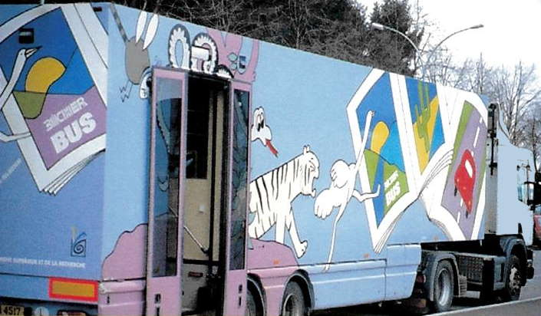
Informatisierung aller Werke und Ausleihe mittels Laptop in beiden Bussen.
1995
Erhöhung der Touren von 12 auf 14. Die zwei Busse fahren ihre Touren auch am Samstag.
1996
Inbetriebnahme eines neuen Gebäudes mit Garage für die Busse in der Rue Joseph Merten in Diekirch. Erhöhung auf 15,5 Touren.
1999
Zwei neue Zugmaschinen-Sattelauflieger-Kombinationen, die in der Lage sind, eine große Anzahl von Büchern zu transportieren, werden in den Verkehr gebracht.
2000

Slide 14
Erhöhung auf 16 Touren. Um das steigende Arbeitsvolumen zu bewältigen, wird der Rhythmus der Touren auf drei Wochen verteilt.
2009
Mit dem Inkrafttreten des Gesetzes vom 24. Juni 2010 über öffentliche Bibliotheken wird der Fahrbibliotheksdienst in die Nationalbibliothek Luxemburg integriert.
2010
Inbetriebnahme des neuen Busfahrzeugs "Bicherbus 1".
2011
Inbetriebnahme des "Bicherbus 2", eines Fahrzeugs mit identischem Modell und Betrieb wie 2011.
Anschluss an das nationale Bibliotheksnetzwerk bibnet.lu.
2013

Slide 15
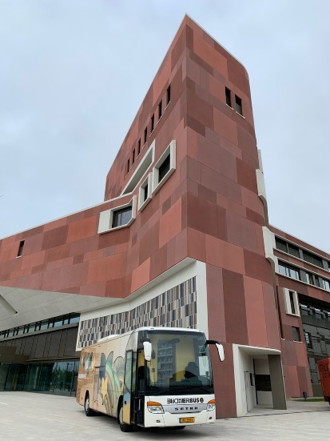
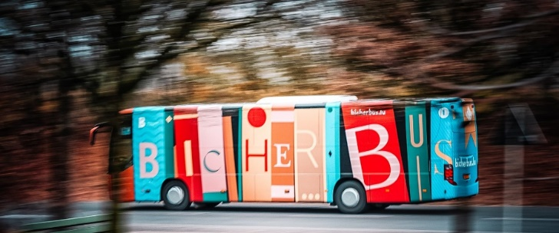
Aufnahme der Bestände in den Kollektivkatalog, der über a-z.lu zugänglich ist.
2014/15
Verlegung des Dienstes in die neue Nationalbibliothek Luxemburg in Kirchberg.
2019
Der Bicherbus bekommt eine neue visuelle Identität.
2022

Slide 16
Technische Daten
Länge/Breite:12.200 mm / 2.550 mm
Höhe: 36.500 mm (Antenne)
Anzahl der Achsen: 2
Radstand: 6.080 mm
Wendekreis: 21.070mm
Tankvolumen: 340 Liter
Zusätzlicher AdBlue-Tank: 35 Liter
Art des Motors: Dieselmotor
Hersteller des Motors: Mercedes-Benz
Emissionsstandard: Euro 5
Hubraum: 7.71
Motorleistung: 260kw
Max. Drehmoment: 1.400 Nm
Getriebe: Automatik
Kapazität: ungefähr 4500 Medien

Slide 17
Was nun?
Aufrüstung auf den 5G Standard
Suche nach einem neuen Fahrzeug
Warten auf das neue Bibliotheksgesetz

Slide 18
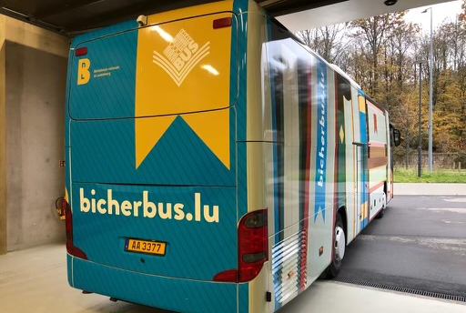
Danke für eure Aufmerksamkeit
Contact
Service Bicherbus
37D, avenue John F. Kennedy
L-1855 Luxembourg-Kirchberg
(+352) 26559-240
bicherbus@bnl.etat.lu
www.bicherbus.lu

